Slide 1

Cookies aus der Trickkiste
Verbraucherchecker: Workshops für Jugendliche
Notes:
Sprechtext (Vorschlag):
„Willkommen zum Workshop: Cookies aus der Trickkiste! Gemeinsam schauen wir darauf, wie Cookies beim Online-Surfen verwendet werden, wie Daten für personalisierte Werbung generiert werden und wie wir selbst dafür sorgen können, dass wir möglichst wenige personenbezogene Daten preisgeben.“

Slide 2
Die Fragen von heute:
Wie kommt es dazu, dass die Werbung auf Social Media zu meinen eigenen Interessen passt?
Was hat personalisierte Werbung mit Cookies zu tun?
Warum habe ich im Cookie-Banner auf „Alle akzeptieren“ geklickt?
Was sind Dark Patterns?
Wie kann ich meine Daten online schützen?
Notes:
Sprechtext (Vorschlag):
„Uns beschäftigen heute die Fragen: Wie kommt es dazu, dass die Werbung auf Social Media zu meinen eigenen Interessen passt? Was hat das mit Cookies zu tun? Warum habe ich im Cookie Banner auf „Alle akzeptieren“ geklickt? Was sind Dark Patterns?
Die Antworten darauf erarbeiten wir uns gemeinsam.“

Slide 3
Lebendige Statistik
4. Spotify
Snapchat
Youtube
Instagram
TikTok
Facebook
Wie häufig nutzt ihr die folgenden Apps?
etwa einmal pro Woche
gar nicht
fast täglich
ein paar Mal pro Jahr
mehrmals pro Woche
mehrmals täglich
Notes:
Sprechtext (Vorschlag):
„Zunächst starten wir mit eine Frage- und Bewegungsrunde.
Wir möchten gern von euch wissen, wie häufig ihr folgende Apps nutzt.
Dazu haben wir eine Linie auf dem Boden (mit Kreppband) geklebt und jeweils die Häufigkeiten von ‚gar nicht‘ bis ‚mehrmals täglich‘ markiert.
Wenn wir euch nach und nach fragen, welche App ihr wie häufig nutzt, stellt ihr euch entsprechend an die Stelle der Linie, die auf euch zutrifft.
Legen wir los: Wie häufig nutzt ihr Instagram? …“
Hintergrund:
Mit dieser Übung bekommen die Trainer:innen ein Gefühl für die Gruppe und können dafür sensibilisieren, wie viel Zeit die Teilnehmenden online und in den Apps unterwegs sind.
Viele Apps werden zur Kommunikation mit Freund:innen und Familie genutzt, zur Unterhaltung, zum Zeitvertreib, für Nachrichten oder zum Lernen. Manchmal auch, um sich über Hobbys zu informieren. Shoppen und Informationen über Produkte sind aber kaum die wichtigsten Beweggründe für die Nutzung der Apps.

Slide 4
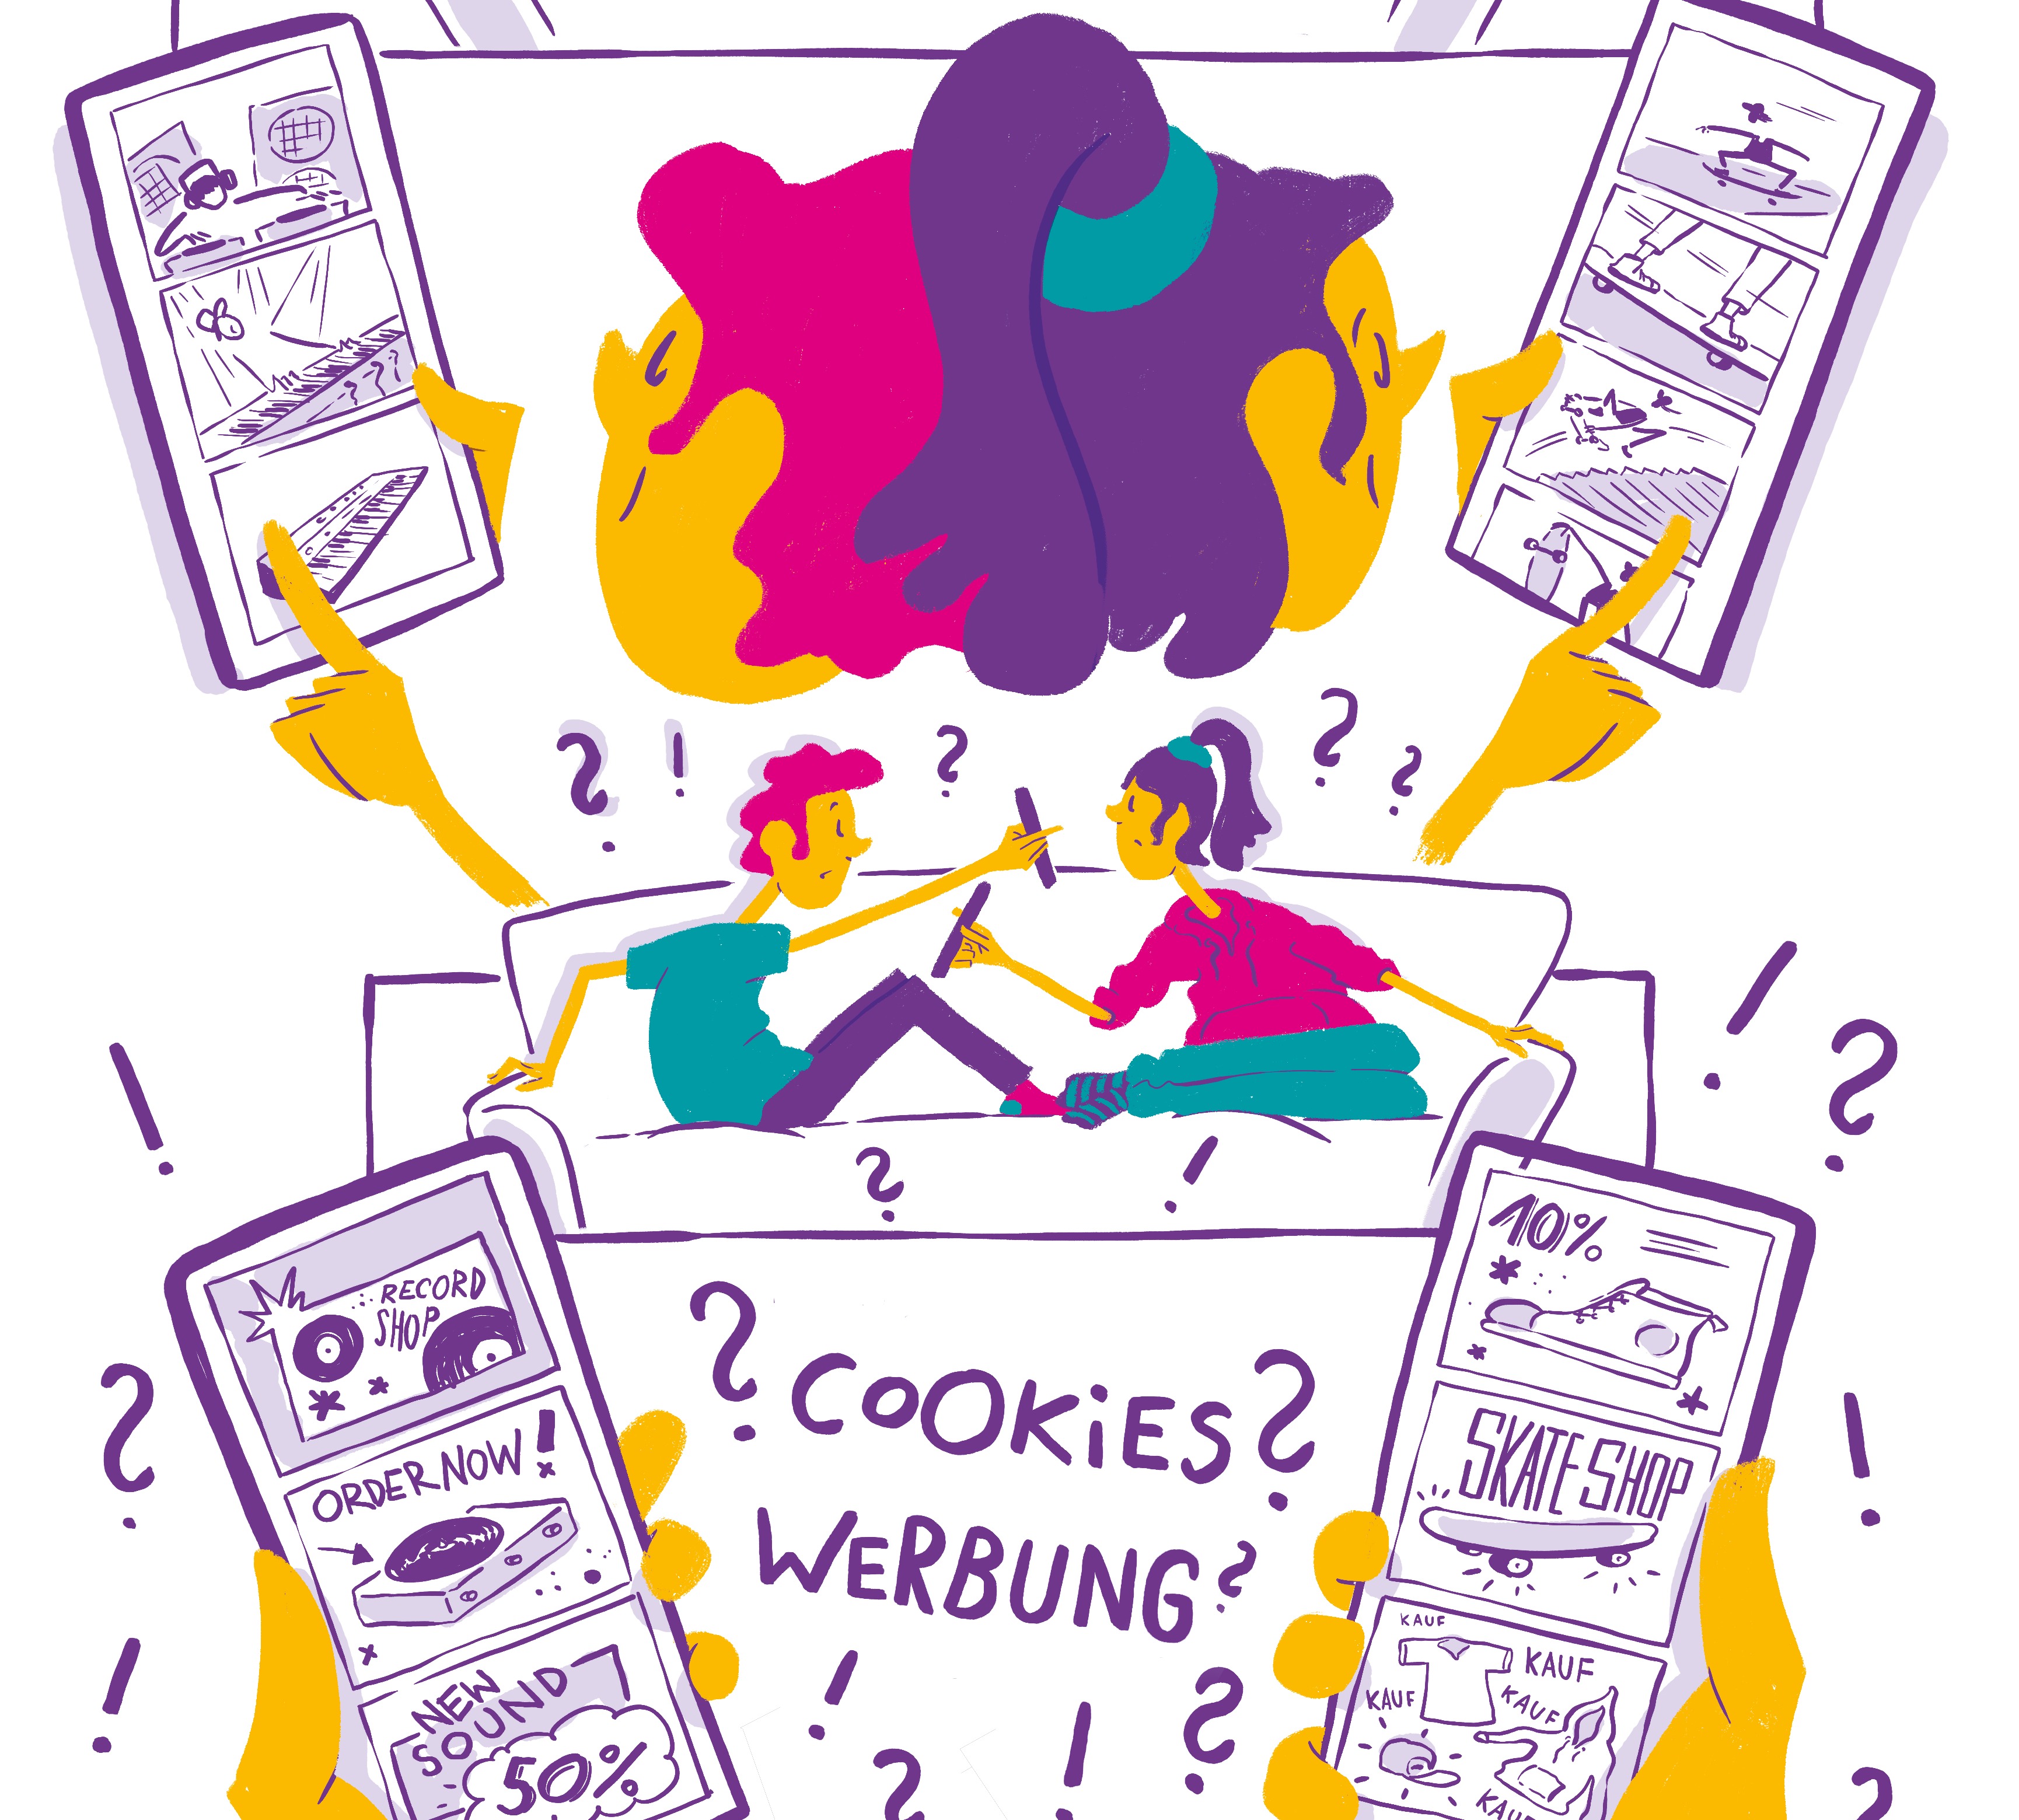
Frage in die Runde
Habt ihr auf den genannten Kanälen schon einmal (personalisierte) Werbung erhalten?
Notes:
Sprechtext (Vorschlag):
„Apps und oft auch soziale Medien sind ein wichtiger Teil unseres Lebens. Wir nutzen sie für viele Zwecke.
Wenn ihr auf diesen verschiedenen Kanälen unterwegs seid, begegnet euch da personalisierte Werbung? Also Werbung, die genau zu euren Interessen passt?
Anna und Emre, die ihr hier auf der Couch sitzen seht, erleben das gerade. Beide haben ihr Smartphone in der Hand und sind dabei auf dem gleichen Social-Media-Kanal unterwegs. Dabei fällt auf, dass ihnen jeweils ganz andere Inhalte vorgestellt werden.“

Slide 5
Wie entsteht personalisierte Werbung?
Werbeunternehmen kategorisieren Verbraucher:innen nach Schlagworten (Profilbildung) mit Daten, die sie über Webseiten und Geräte hinweg sammeln (Tracking).
Auf der Basis von Profilen wird den Verbraucher:innen Werbung angezeigt, die auf ihr individuelles Verhalten, ihre Vorlieben und teilweise gezielt auf ihre Schwächen zugeschnitten ist (Beispiele rechts).
Marlboro
Fragile Senior:innen
Kasino und Glücksspiel
Spekulative Geldanlagen
Abnehmen
Zahlungsausfall-wahrscheinlichkeit am höchsten
Notes:
Sprechtext (Vorschlag):
„Warum fragen wir euch nach euren Erfahrungen mit personalisierter Werbung? Weil wir wissen, dass Unternehmen Daten darüber sammeln, wer ihr seid, wo ihr seid, und was ihr in Apps und auf Webseiten macht. Das kann auch über verschiedene Geräte hinweg gemacht werden, die ihr nutzt. Das nennt man Tracking.
Mit diesen Daten können Profile über euch angelegt werden, die euer individuelles Verhalten und eure Vorlieben und Schwächen Schlagworten zuordnen (Profilbildung). Entsprechend eures Profils wird euch Werbung in den Apps und auf Webseiten gezeigt, die euch mit höherer Wahrscheinlichkeit zum Kaufen anregt, als zufällige Werbung. Beispielsweise kategorisieren Werbeunternehmen Verbraucher:innen nach Schlagworten wie etwa „Marlboro“, „Abnehmen“, „Fragile Senioren“, „Spekulative Geldanlage“, „Zahlungsausfallwahrscheinlichkeit – am höchsten“ oder „Kasino und Glücksspiel“. Das zielt ganz klar auf Schwächen ab und nutzt sie aus – zu eurem Nachteil.“
Quelle: https://www.vzbv.de/personalisierte-werbung

Slide 6
Personalisierte Werbung = Ein Problem
70 Prozent der Verbraucher:innen möchten nicht, dass Unternehmen Daten zur Profilbildung und Erstellung personalisierter Werbung nutzen.
89 Prozent der Verbraucher:innen möchten, dass Unternehmen persönliche Daten nur dann nutzen dürfen, wenn die Nutzer:innen den Zweck kennen.
Profilbildung für Werbezwecke gefährdet den Schutz personenbezogener Daten und der Privatsphäre, ermöglicht Manipulation und begünstigt Diskriminierung.
Notes:
Sprechtext (Vorschlag):
„Theoretisch müssen euch Apps und Websites immer fragen, inwieweit eure Daten aus verschiedenen Quellen gesammelt, in Profilen zusammengeführt und für Werbung verwendet werden dürfen. Oft sind Verbraucher:innen aber nicht in der Lage, eine freie und informierte Entscheidung über Tracking und Profilbildung zu treffen. Denn es ist unmöglich abzusehen, welche Reichweite und Folgen eine Einwilligung hat. Dafür ist der Online-Werbemarkt zu komplex, zu intransparent und zu wenig kontrollierbar.
Profilbildung für Werbezwecke gefährdet darum den Schutz personenbezogener Daten und der Privatsphäre, ermöglicht Manipulation und begünstigt Diskriminierung. Vielen Verbraucher:innen ist personalisierte Werbung nicht geheuer. Eine repräsentative forsa-Befragung im Auftrag des vzbv zeigt: Sieben von zehn Befragten (70 Prozent) stimmen der Aussage zu, dass Unternehmen Daten grundsätzlich nicht zu Profilen zusammenfassen dürften, um personalisierte Werbung zu erstellen. Knapp neun von zehn Verbraucher:innen (89 Prozent) geben an, dass Unternehmen persönliche Daten nur nutzen dürften, wenn die Nutzer:innen den Zweck kennen.
Die Befragung war eine repräsentative telefonische Umfrage (11.03. bis 28.03.2024) von forsa im Auftrag des vzbv. Basis: 1.500 Personen ab 14 Jahren.“
Quelle für weitere Infos: https://www.vzbv.de/meldungen/datenschutz-im-netz-mehrheit-lehnt-personalisierte-werbung-ab

Slide 7
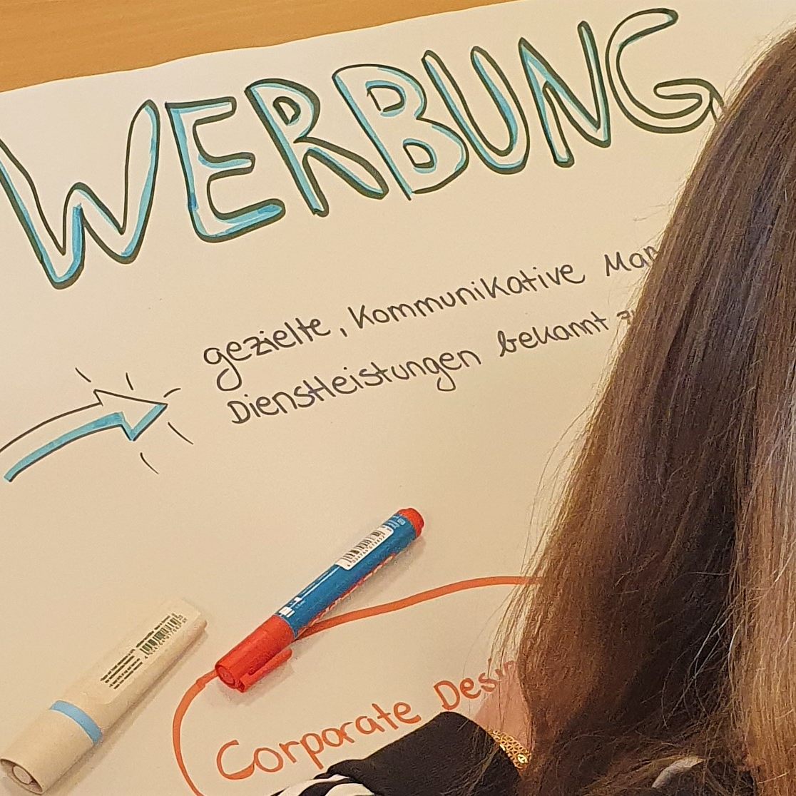
Mit Tracking an eure Daten
Aber woher kommen die Daten, aus denen die Profile gebildet werden?
Daten werden mittels Tracking gesammelt …
… dafür werden Cookies genutzt…
… denen wir zustimmen, weil manipulative Designs uns dazu verleiten.
Notes:
Sprechtext (Vorschlag):
„Aber woher kommen die Daten, aus denen die Profile gebildet werden?
Daten werden mittels Tracking gesammelt. Dafür werden Cookies genutzt, denen wir zustimmen, weil manipulative Designs uns dazu verleiten.“

Slide 8
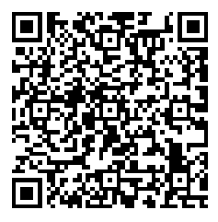
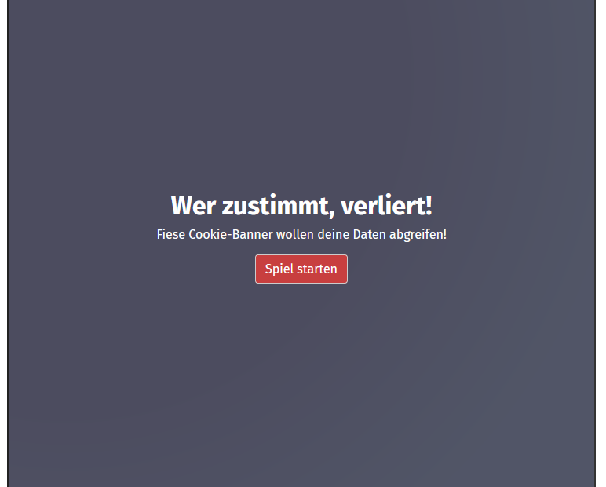
Vorher aber noch ein kleines Spiel!
Ein bisschen Runterscrollen bis zum Quiz!
www.vzhh.de/themen/telefon-internet/datenschutz/cookie-hinweise-nerven-sie
Notes:
Sprechtext (Vorschlag):
„Bevor wir aber in die Recherche zu Cookies und manipulativen Designs starten, machen wir ein kleines Spiel.
Ihr könnt auf Webseiten und in Apps selbst bestimmen, welche Daten über euch durch Cookies gesammelt werden. Aber das wird euch nicht immer leicht gemacht!
Im Internet begegnen uns an vielen Stellen unternehmensfreundliche Voreinstellungen und manipulative Designs – sogenannte Dark Patterns. Diese sollen euch in eine bestimmte Richtung lenken, damit ihr zustimmt und einwilligt, selbst wenn das für euch nicht vorteilhaft ist und ihr viele persönliche Daten preisgebt. Unser Dark Patterns-Spiel zeigt euch beispielhaft anhand von fiktiven Cookie-Bannern, mit welchen Designs euch Anbieter austricksen.
Einfach den roten Start-Button drücken und los geht's. Aber lasst euch nicht täuschen! Wenn es euch mal zu schnell geht, einfach den Pause-Button drücken. Viel Glück und viel Spaß beim Spiel!“

Slide 9
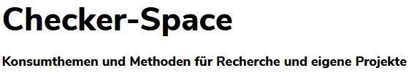
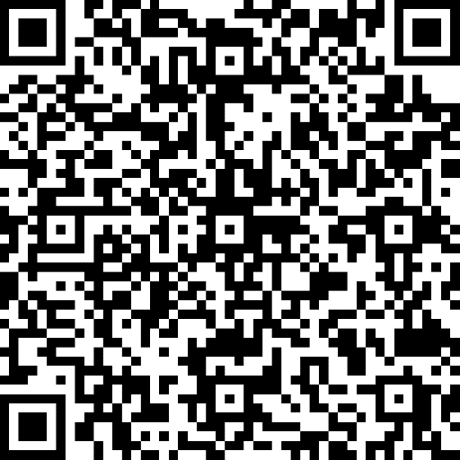
Aufgabenstellung
Findet euch in Kleingruppen zusammen.
Nutzt das Arbeitsblatt und recherchiert zu folgenden Themen:
Manipulative Designs – Wie wird getrickst?
Cookies – Wie lässt sich Tracking verhindern?
Infos findet ihr auf dem Checker-Space.
https://www.verbraucherbildung.de/verbraucherchecker/checkerspace
Notes:
Sprechtext (Vorschlag):
„Lasst uns nun genauer herausfinden, was hinter Cookies und Dark Patterns steckt. Findet euch in Kleingruppen zusammen und bearbeitet das Arbeitsblatt zu den Themen:
a) Dark Patterns: Die tägliche Manipulation im Netz – Worauf ich achten sollte!
b) Cookies – Nicht lecker, nur nervig?!
Wenn ihr bei der Bearbeitung der Artikel Fragen habt oder Hilfe benötigt, meldet euch!“

Slide 10
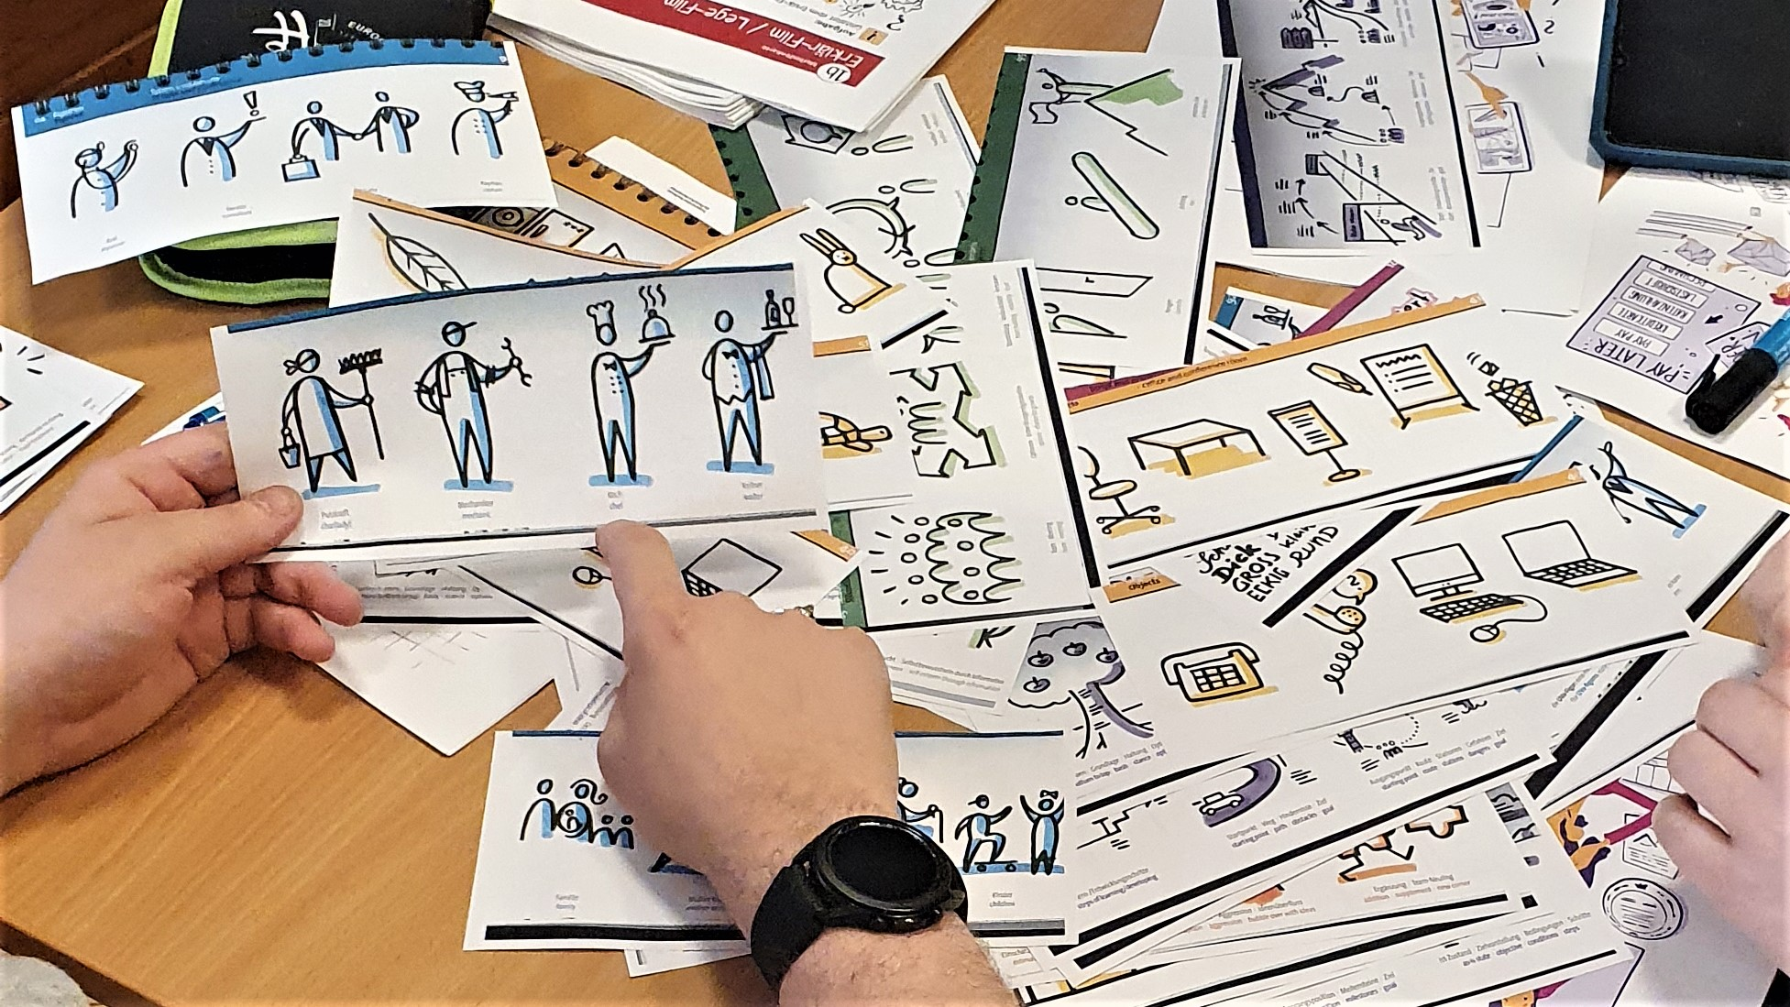
Was habt ihr herausgefunden?
Wir sind gespannt auf eure Ergebnisse!

Slide 11
Info für Trainer:innen (Folie ist bewusst ausgeblendet): Die folgenden Folien könnt ihr nutzen, um die Rechercheergebnisse mit den Jugendlichen auszuwerten und abzugleichen. Das ist aber nur eine Option. Ihr könnt die Ergebnisse auch ohne die Folien auswerten und dann lieber mit den jungen Menschen ins Gespräch kommen, was ihre Erfahrungen mit Cookies sind oder lasst sie Cookies-Banner zeichnen, die manipulative Designs nutzen.

Slide 12
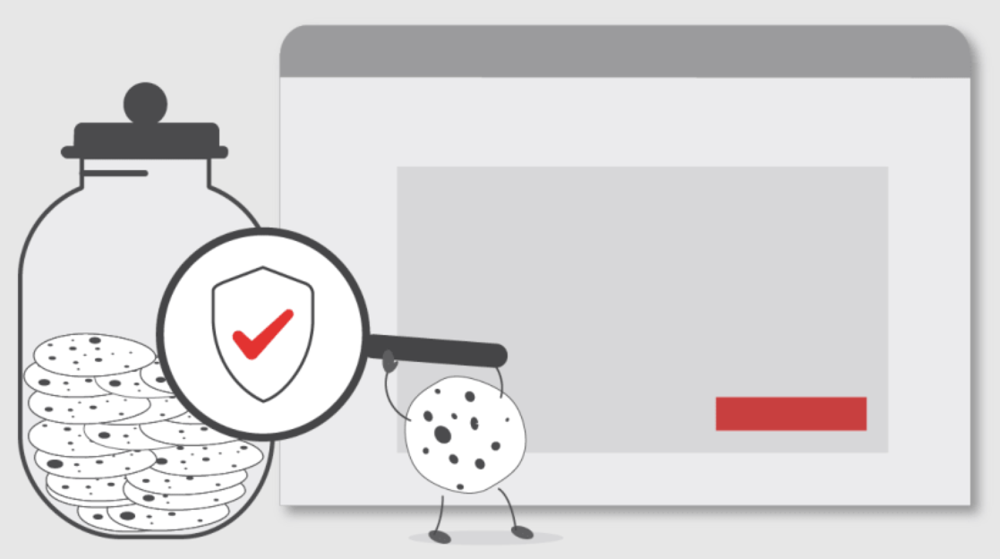
Cookies sind…
kleine Datensätze, die im Browser auf euren Geräten gespeichert werden.
Sie merken sich unter anderem personenbezogene Daten von euch:
Häufigkeit und Dauer eurer Internetbesuche
Besuchte Seiten - und somit eure Interessenschwerpunkte
Warenkorbinhalte, angesehene Produkte
Daten in Online-Formularen (Name, Adresse, Telefonnummer)
Passwörter
Diese personenbezogenen Informationen können von Unternehmen und Werbetreibenden zur Profilbildung genutzt werden!
Notes:
Sprechtext (Vorschlag):
„Cookies sind kleine Datensätze, die im Browser auf euren Geräten gespeichert werden.
Sie merken sich unter anderem personenbezogene Daten von euch, wie Häufigkeit und Dauer eurer Internetbesuche, von euch besuchte Seiten - und somit eure Interessenschwerpunkte, Warenkorbinhalte, angesehene Produkte, Daten in Online-Formularen (Name, Adresse, Telefonnummer), Passwörter.
Diese personenbezogenen Informationen können von Unternehmen und Werbetreibenden zur Profilbildung genutzt werden.“
Quelle: https://www.verbraucherzentrale.de/wissen/digitale-welt/datenschutz/cookies-kontrollieren-und-verwalten-so-gehts-11996

Slide 13
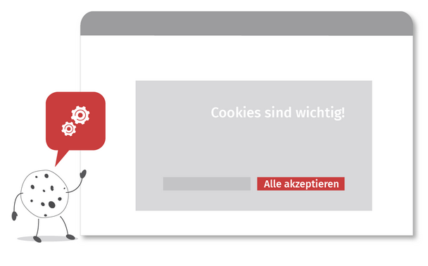
Cookies haben verschiedene Zwecke
Funktionale Cookies
gewährleisten optimale Darstellung von Webseiten, zum Beispiel die Warenkorb-Funktion.
Tracking-Cookies
übermitteln Informationen von Nutzer-Verhalten an Drittanbieter.
Mögliche Folgen: Verkauf der Daten weltweit, um Nutzer-Profile zu erstellen und personalisierte Werbung zu schalten
Notes:
Sprechtext (Vorschlag):
„Als technisch erforderlich werden solche Cookies bezeichnet, die dazu dienen, eine Webseite oder App in dem von Nutzer:innen gewünschten technischen Umfang anzubieten. Ein Cookie ist zumeist dann technisch notwendig, wenn eine konkrete Funktion einer Webseite nicht ohne das Setzen des Cookies angeboten werden kann, we zum Beispiel die Warenkorb-Funktion. Diese Art von Cookies kann von Webseitenbetreiber:innen auch ohne Einwilligung der Nutzer:innen gesetzt werden.
Zu den technisch erforderlichen Cookies können zum Beispiel sogenannte "Session Cookies" gehören. Diese temporären Cookies werden nach jeder beendeten Internet-Sitzung automatisch gelöscht.
Andere Cookies können sein:
Leistungs-/Analyse-/Statistik-Cookies
Diese Cookies sind für den eigentlichen Betrieb der Seite nicht nötig, helfen den Betreiber:innen aber, die Seiten und Angebote zu verbessern. Das muss aber nicht zwingend eine Verbesserung im Sinne der Kund:innen sein. Diese Cookies dürfen nicht vorausgewählt sein.
Marketing-/Werbe-/Personalisierungs-Cookies
Diese Cookies werden für die Auswahl der Werbung und Inhalte genutzt, die euch auf Internetseiten angezeigt wird. Dabei geht es einerseits darum, eure Interessen beim Besuch der Seiten zu erfassen und auszuwerten, um auf anderen Internetseiten entsprechende Werbung auszuspielen. Andererseits werden Erkenntnisse über eure Besuche auf anderen Seiten genutzt, um auf der aktuellen Internetseite auf euch zugeschnittene Werbung anzuzeigen.
Personalisierungs-Cookies dienen auch dazu, euch nur bestimmte Inhalte einer Internetseite anzuzeigen – zum Beispiel auf einer Nachrichtenseite nur die Sport- oder Politikartikel einer bestimmten Region. Das erhöht allerdings auch die Gefahr der "Filterblase", in der ihr nur noch solche Informationen erhaltet, die eure Meinung bestätigen und ihr andere kritische Meinungen gar nicht erst zu Gesicht bekommt.“
Quelle: https://www.verbraucherzentrale.de/wissen/digitale-welt/datenschutz/cookies-kontrollieren-und-verwalten-so-gehts-11996

Slide 14
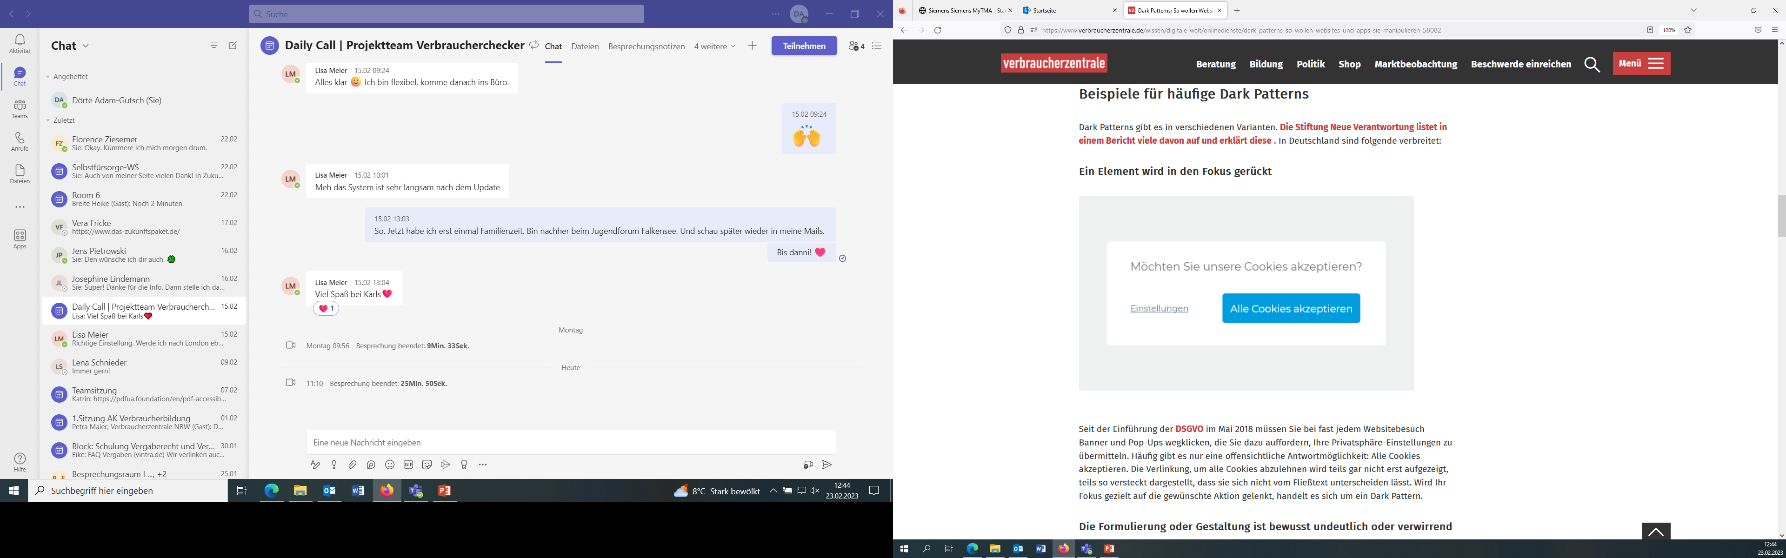
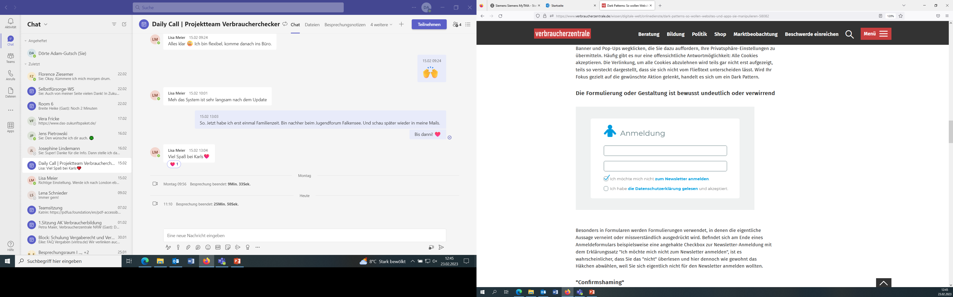
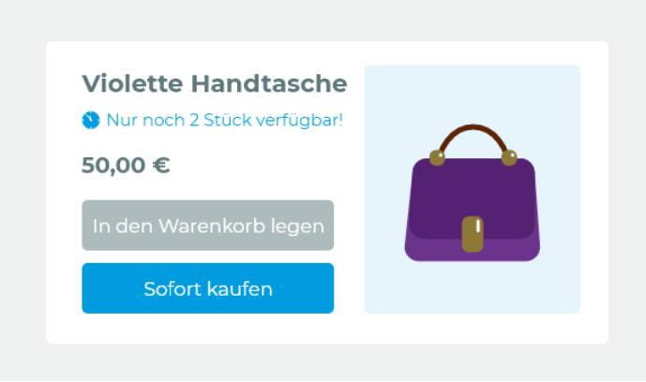
Dark Patterns…
sind manipulative Designs oder Prozesse, die Nutzer:innen einer Website oder App zu einer Handlung überreden sollen.
werden häufig verwendet, um an eure persönlichen Daten zu kommen oder euch Abonnements und andere Verträge unterzujubeln.
Notes:
Sprechtext (Vorschlag):
„Kurz um: Dark Patterns sind manipulative Designs oder Prozesse, die Nutzer:innen einer Webseite oder App zu einer Handlung überreden sollen. Sie werden häufig verwendet, um an eure persönlichen Daten zu kommen oder euch Abonnements und andere Verträge unterzujubeln.“
Quelle: https://www.verbraucherzentrale.de/wissen/digitale-welt/onlinedienste/dark-patterns-so-wollen-websites-und-apps-sie-manipulieren-58082

Slide 15
Dark Patterns Beispiel 1
Ein Element wird in den Fokus gerückt
Notes:
Sprechtext (Vorschlag):
„Ein Element wird in den Fokus gerückt. Seit 2018 müsst ihr bei fast jedem Webseiten-Besuch Banner und Pop-Ups wegklicken, die euch dazu auffordern, eure Privatsphäre-Einstellungen zu übermitteln.
Häufig gibt es nur eine offensichtliche Antwortmöglichkeit: Alle Cookies akzeptieren.
Die Verlinkung, um alle Cookies abzulehnen, wird teils gar nicht erst aufgezeigt, teils so versteckt dargestellt, dass sie sich nicht vom Fließtext unterscheiden lässt.
Wird euer Fokus gezielt auf die gewünschte Aktion gelenkt, handelt es sich um ein Dark Pattern.“
Quelle: https://www.verbraucherzentrale.de/wissen/digitale-welt/onlinedienste/dark-patterns-so-wollen-websites-und-apps-sie-manipulieren-58082

Slide 16
Dark Patterns Beispiel 2
Formulierung bewusst undeutlich
Notes:
Sprechtext (Vorschlag):
„Die Formulierung oder Gestaltung ist bewusst undeutlich oder verwirrend.
Besonders in Formularen werden Formulierungen verwendet, in denen die eigentliche Aussage verneint oder missverständlich ausgedrückt wird.
Befindet sich am Ende eines Anmeldeformulars beispielsweise eine angehakte Checkbox zur Newsletter-Anmeldung mit dem Erklärungssatz "Ich möchte mich nicht zum Newsletter anmelden", ist es wahrscheinlicher, dass ihr das "nicht" überlest und hier dennoch wie gewohnt das Häkchen abwählt, weil ihr euch eigentlich nicht für den Newsletter anmelden wolltet.“
Quelle: https://www.verbraucherzentrale.de/wissen/digitale-welt/onlinedienste/dark-patterns-so-wollen-websites-und-apps-sie-manipulieren-58082

Slide 17
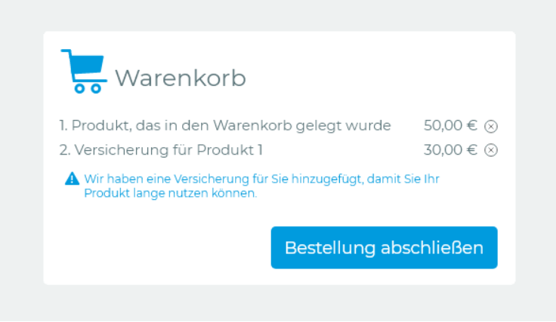
Dark Patterns Beispiel 3
Zusätzliches Produkt im Warenkorb
Notes:
Sprechtext (Vorschlag):
„Zusätzliche Produkte im Warenkorb. Manche Anbieter platzieren zusätzliche Produkte – meistens Zusatzleistungen wie Versicherungen oder Premium-Abonnements – im Warenkorb. Diese müssen deutlich gekennzeichnet werden.
Ein zusätzliches Produkt kann aber schnell übersehen werden, wenn ein Einkaufsprozess in Eile abgeschlossen wird.“
Quelle: https://www.verbraucherzentrale.de/wissen/digitale-welt/onlinedienste/dark-patterns-so-wollen-websites-und-apps-sie-manipulieren-58082

Slide 18
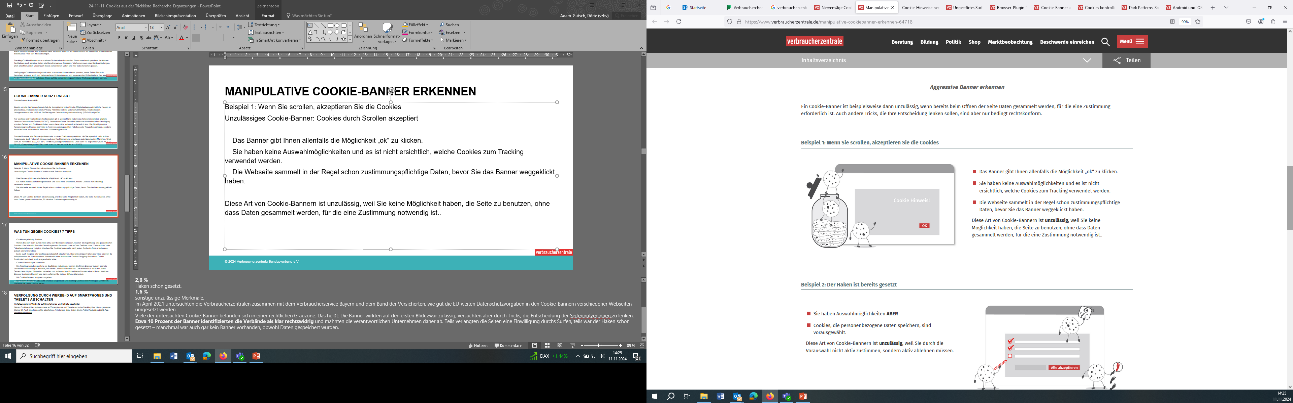
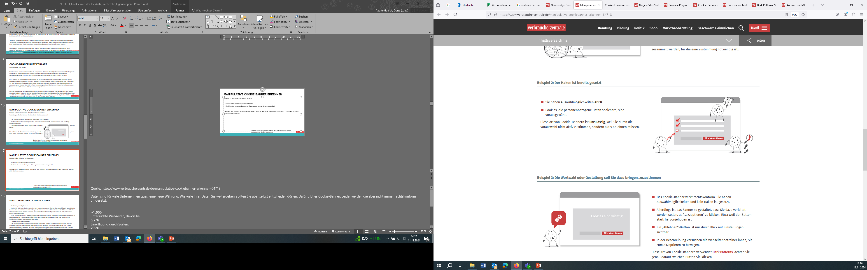
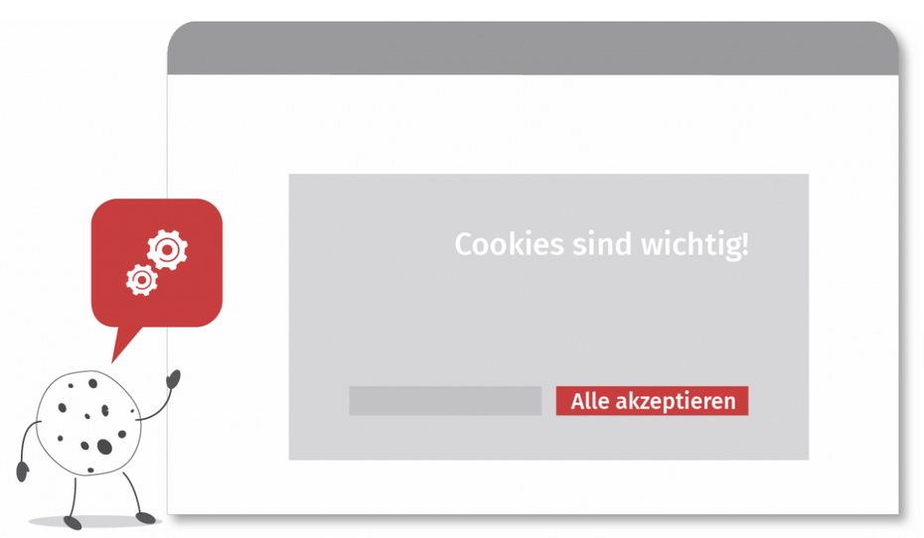
Cookie-Banner: Das steckt dahinter!
Cookie-Banner sollen euch die Möglichkeit geben, selbst zu bestimmen, welche Daten beim Browsen einer Webseite gespeichert werden.
Nur wenige Banner sind derzeit rechtskonform umgesetzt.
Mithilfe von Dark Patterns versuchen einige Webseitenbetreiber, eure Zustimmung herbeizuführen.
Notes:
Sprechtext (Vorschlag):
„Cookie-Banner sollen euch die Möglichkeit geben, selbst zu bestimmen, welche Daten beim Browsen einer Webseite gespeichert werden.
Aber nur wenige Banner sind derzeit rechtskonform umgesetzt.
Mithilfe von Dark Patterns versuchen einige Webseitenbetreiber:innen, eure Zustimmung herbeizuführen.“
Quelle: https://www.verbraucherzentrale.de/manipulative-cookiebanner-erkennen-64718

Slide 19
Cookie-Banner Beispiel 1
Manipulatives Cookie-Banner? – Ja!
Keine Auswahl, man kann nur „Ok“ klicken
Keine Info, welche Cookies zum Tracking verwendet werden
Zustimmungspflichtige Daten werden bereits gesammelt, bevor das Banner weggeklickt werden kann
Notes:
Sprechtext (Vorschlag):
„In diesem Beispiel zeigt sich, wenn ihr scrollt, akzeptiert ihr die Cookies.
Das ist ein unzulässiges Cookie-Banner! Das Banner gibt euch allenfalls die Möglichkeit „ok“ zu klicken.
Ihr habt keine Auswahlmöglichkeiten und es ist nicht ersichtlich, welche Cookies zum Tracking verwendet werden.
Die Webseite sammelt in der Regel schon zustimmungspflichtige Daten, bevor ihr das Banner weggeklickt habt.
Diese Art von Cookie-Bannern ist unzulässig, weil ihr keine Möglichkeit habt, die Seite zu benutzen, ohne dass Daten gesammelt werden, für die eine Zustimmung notwendig ist.“
Quelle: https://www.verbraucherzentrale.de/manipulative-cookiebanner-erkennen-64718

Slide 20
Cookie-Banner Beispiel 2
Manipulatives Cookie-Banner? – Ja!
Häkchen sind bereits gesetzt!
Cookies, die personenbezogene Daten speichern, sind vorausgewählt
Keine Auswahlmöglichkeiten
Notes:
Sprechtext (Vorschlag):
„Bei diesem Beispiel sind die Haken bereits gesetzt.
Ihr habt die Auswahlmöglichkeiten, aber Cookies, die personenbezogene Daten speichern, sind vorausgewählt.
Diese Art von Cookie-Bannern ist unzulässig, weil ihr durch die Vorauswahl nicht aktiv zustimmen, sondern aktiv ablehnen müsst“
Quelle: https://www.verbraucherzentrale.de/manipulative-cookiebanner-erkennen-64718

Slide 21
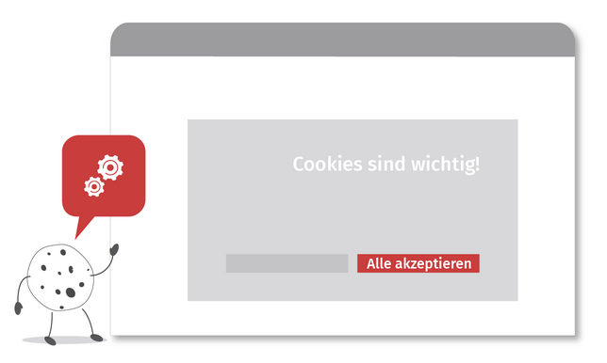
Cookie-Banner Beispiel 3
Manipulatives Cookie-Banner? – Ja!
Wortwahl und Gestaltung zielen auf Zustimmung
„Alle akzeptieren“-Button stark hervorgehoben
„Ablehnen“-Button nur durch Klick auf Einstellungen sichtbar
Notes:
Sprechtext (Vorschlag):
„Bei diesem Beispiel sind die Wortwahl und Gestaltung so angelegt, dass sie euch dazu bringen sollen, zuzustimmen.
Das Cookie-Banner wirkt rechtskonform. Ihr habt die Auswahlmöglichkeiten und kein Haken ist gesetzt.
Allerdings ist das Banner so gestaltet, dass ihr dazu verleitet werden sollt, auf „Alle akzeptieren“ zu klicken, weil der Button stark hervorgehoben ist.
Der „Ablehnen“-Button ist nur durch Klick auf Einstellungen sichtbar. In der Beschreibung versuchen die Webseitenbetreiber:innen, euch zum Akzeptieren zu bewegen.“
Quelle: https://www.verbraucherzentrale.de/manipulative-cookiebanner-erkennen-64718

Slide 22
Rechtskonforme Cookie-Banner
Alle Cookies sind aufgelistet
Zweck und Verwendung von Cookies wird deutlich angegeben.
Einfach alle Cookies ablehnen
Spätestens nach dem ersten Klick können alle Cookies abgelehnt werden
Aktive Zustimmung
Cookies können erlaubt oder abgewählt werden
Spätere Deaktivierung
Es ist möglich, Cookies später zu deaktivieren
Datenschutzerklärung
Cookie-Banner verweist auf eine Datenschutzerklärung
Notes:
Sprechtext (Vorschlag):
„Wann also sind Cookie-Banner rechtskonform? Dazu müssen folgende Punkte zutreffen:
Alle Cookies sind aufgelistet
Ein rechtskonformes Cookie-Banner gibt euch die Möglichkeit, nachzulesen, welche Cookies verwendet werden und zu welchem Zweck diese Daten gesammelt werden.
Einfach alle Cookies ablehnen
Ihr habt auf der ersten Seite - spätestens aber nach dem ersten Klick - die Möglichkeit, alle Cookies abzulehnen. Hierfür können auch Formulierungen wie "nur erforderliche" oder "nur notwendige" verwendet werden.
Aktive Zustimmung
Ihr könnt aktiv zustimmen, welche Cookies ihr erlauben möchtet und auch einzelne Cookies abwählen. Keine Cookies – außer technisch notwendige – sind vorausgewählt.
Spätere Deaktivierung
Ein Hinweis darauf, dass Cookies auch später deaktiviert werden können, ist vorhanden. Am besten ist dazu auch ein Link hinterlegt.
Datenschutzerklärung
Das Cookie-Banner verweist auf eine Datenschutzerklärung, in der ihr nachlesen könnt, was mit euren Daten geschieht.“
Quelle: https://www.verbraucherzentrale.de/manipulative-cookiebanner-erkennen-64718

Slide 23
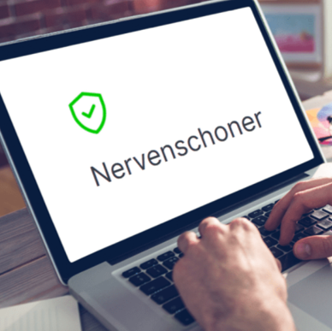
Browser-Plugin „Nervenschoner“
kostenloses Tool der Verbraucherzentrale Bayern
für die Browser Firefox und Chrome auf Desktop-Rechnern verfügbar
blendet Einwilligungs-Banner aus und wählt automatisch datensparsamste Einstellung
Zu finden auf: www.verbraucherzentrale-bayern.de/nervenschoner
Notes:
Sprechtext (Vorschlag):
„Eine kleine Hilfe für den Alltag hat die Verbraucherzentrale Bayern entwickelt. Den Browser-Plugin „Nervenschoner“. Das ist ein kostenloses Tool, welches ihr auf euren Desktop-Rechnern nutzen könnt. Es blendet Einwilligungs-Banner aus und wählt automatisch die datensparsamste Einstellung aus.“

Slide 24
Die Antworten von heute:
Mit Tracking-Cookies werden Daten gesammelt, um Nutzer-Profile zu erstellen.
Werbe-Unternehmen kategorisieren Verbraucher:innen in Profile, um gezielt Werbung zu schalten.
Verbraucher:innen sollen zum Kauf von Produkten und Dienstleistungen animiert werden.
Dark Patterns (=Manipulative Designs) sollen es Nutzer:innen schwer machen Cookies abzulehnen.

Slide 25
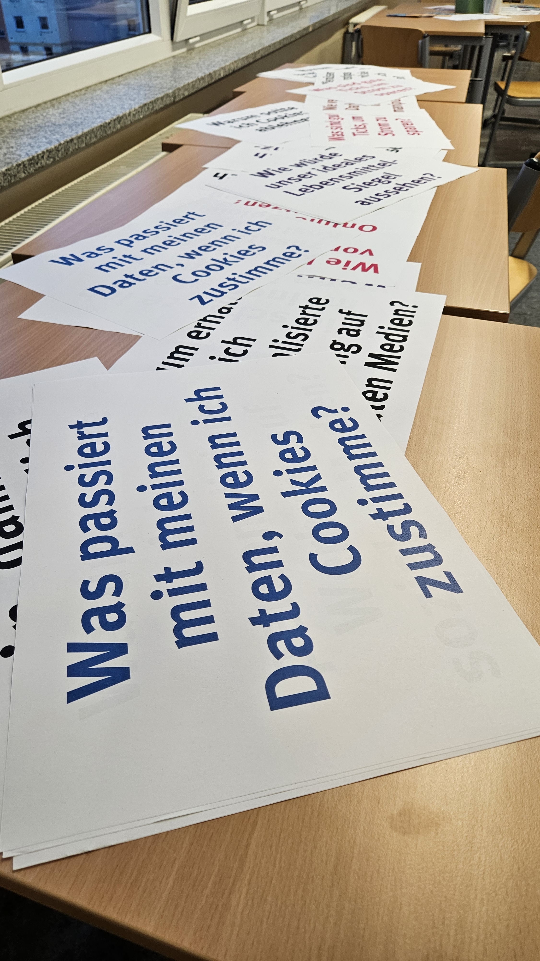
Die Antworten von heute: Cookies-Spezial
Nur notwendige Cookies zulassen und stets Häkchen prüfen.
Alle gespeicherten Cookies aktiv löschen oder Browsereinstellung entsprechend konfigurieren.
Datenschutzeinstellungen anpassen und Anti-Tracking-Programme (Nervenschoner) nutzen.
Sitzungen immer komplett abmelden und Browser nach jeder Sitzung schließen.
Anonymen Modus (Inkognito-Modus) nutzen.

Slide 26
Weitere Infos findet ihr...
auf dem Checker-Space unter: www.verbraucherbildung.de/verbraucherchecker/checkerspace
und auf www.verbraucherzentrale.de

Slide 27

Bildnachweise
Dieses Werk ist lizenziert unter einer Creative Commons Namensnennung - Weitergabe unter gleichen Bedingungen 4.0 International Lizenz. Der Verbraucherzentrale Bundesverband muss als Quelle genannt und die oben genannte Creative Commons-Lizenz verwendet werden. Lizenztext unter http://creativecommons.org/licenses/by-sa/4.0/
Bildnachweise (sofern nicht anders vermerkt):
Verbraucherzentrale Bundesverband
Erstellung:
02. Dezember 2025

Slide 28

www.verbraucherchecker.de instagram.com/verbraucherzentrale.vzbv
Impressum
Verbraucherzentrale Bundesverband e.V.
Rudi-Dutschke-Straße 17
10969 Berlin
info@vzbv.de
www.vzbv.de

Slide 29

Ihre Verbraucherzentrale

